Slide 1
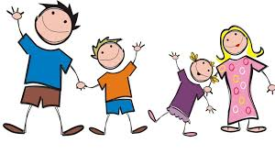
IDEJE ZA PLESNO-GIBALNE DEJAVNOSTI

Slide 2
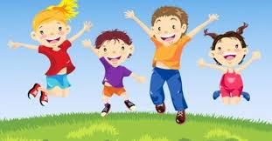
PRED VAMI JE PLESNI IZZIV PLES JE VRSTA IZRAŽANJA, UMETNOSTI IN ZABAVE. JE GOVORICA TELESA, KI SE IZRAŽA SKOZI RITEM GLASBE IN LAHKO PREDSTAVLJA SLOG ČLOVEKOVEGA ŽIVLJENJA, KAJTI Z VSAKIM GIBOM SE V ČLOVEKOVI DUŠI USTVARJA ZADOVOLJSTVO.

Slide 3
ŠTEVILNE RAZISKAVE KAŽEJO NA POZITIVNE UČINKE PLESA TAKO NA FIZIČNEM, PSIHIČNEM, SOCIALNEM KOT TUDI NA DUHOVNEM NIVOJU. PLES JE NAČIN GIBANJA, KI SE JE V ČLOVEKA ZAPISOVAL SKOZI ZGODOVINO, ZATO VSAK OD NAS ZNA PLESATI NA SVOJ NAČIN. MED PLESOM SE POVEČATA SRČNI UTRIP IN KRVNI TLAK, NA KAR SE NAŠE TELO PO NEKAJ TEDNIH PONAVLJAJOČIH SE PLESNIH VAJ PRIVADI. TAKO SE V STRESNIH OBDOBJIH TELO ODZOVE BOLJ MIRNO, SAJ JE NANJE DOBRO PRIPRAVLJENO. PLES IMA POZITIVEN UČINEK NA SRCE IN OŽILJE, Z NJIM KREPIMO TUDI IMUNSKI SISTEM. PLES POVEČUJE NAŠO FIZIČNO KONDICIJO. PRI PLESU SE IZ TELESA IZLOČAJO ŠKODLJIVE SNOVI, KAR RAZSTRUPLJA ORGANIZEM IN PRIPOMORE K IZGOREVANJU MAŠČOB. RAZNOLIKOST GIBANJA PRI PLESU OMOGOČA, DA TELO DELUJE KOT CELOTA IN DA SE KREPIJO RAZLIČNE MIŠIČNE SKUPINE. MIŠICE POSTAJAJO PROŽNEJŠE, HKRATI PA SE KREPIJO NOTRANJI STABILIZATORJI IN FIZIČNA MOČ.

Slide 4
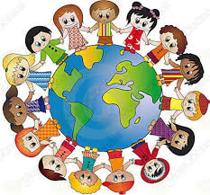
NAJSTAREJŠI SLIKOVNI ZAPISI O PLESU SEGAJO CELO DO 15000 LET NAZAJ. NEKOČ JE BIL PLES VEZAN NA VERO IN NJENE OBIČAJE. Z RAZVOJEM KULTUR JE PLES POSTAL OBLIKA ZABAVE IN NAČIN PREŽIVLJANJA PROSTEGA ČASA ŠIRŠIH MNOŽIC. ZAVRTITE SE V RITMU BOŽIČNE GLASBE S POMOČJO SPODNJIH POVEZAV: https://www.youtube.com/watch?v=nO0KUTlqxR8 https://www.youtube.com/watch?v=5fRztLQRhcw

Slide 5
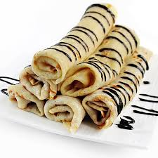
PA… PA… PALAČINKE VERJAMEM, DA STE SE POŠTENO RAZGIBALI, ČE STE SLEDILI NAVODILOM. GOTOVO BI VAM ZDAJ TEKNILE SLASTNE PALAČINKE. MIMOGREDE PA SE LAHKO NAUČITE ŠE PLESA Z NASLOVOM : PA… PA… PALAČINKE (POVEZAVA SPODAJ). https://www.youtube.com/watch?v=sLaIwKEkRTg

Slide 6
ZA KONEC PA SEVEDA …
UŽIVAJTE PRI PLESU!!!
IRENA HUDI

